Slide 1

Avant de commencer,
Vous pouvez cloner le repo github suivant :
https://github.com/Aniort/PW2022 ou ouvrir : https://aniort.github.io/PW2022/debut.html
Et/ou, merci de télécharger les outils suivant :
Extension firefox/chrome :
Axe devTools
Wave
Web developer
Heading maps
Bookmarklet
« text spacing »
« 24x24 pixel cursor »
Applications :
Colour Contrast Analyser (CCA)
https://www.tpgi.com/color-contrast-checker/

Slide 2
Auditer, auditer encore qu’ils disaient ! Méthodo de tests d’a11y dans un monde WCAG 2.2
Par Vincent Aniort & Damien Gomez

Slide 3
Qui sommes-nous ?
Vincent Aniort & Damien Gomez

Slide 4
Sir Tim Berner-Lee
“The power of the Web is in its universality. Access by everyone regardless of disability is an essential aspect.”

Slide 5
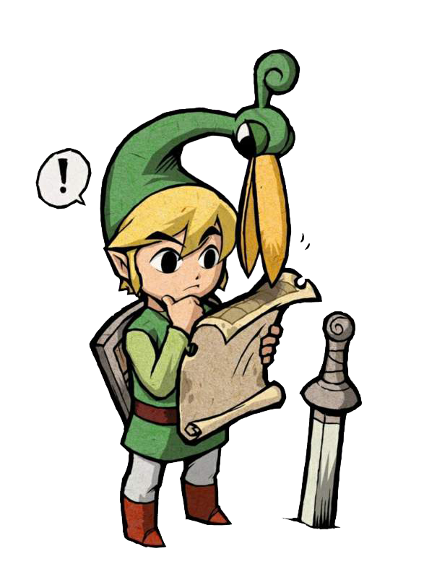
Sommaire
Introduction : 15 min
Description des nouveaux critères : 30 min
Atelier pratique : 90 min
Conclusion : 15 min

Slide 6









Situation en France
En France, 12 millions de personnes, soit 20% de la population, vivent avec une ou plusieurs déficiences
7,7 millions de personnes présentent une déficience motrice
7 millions présentent une déficience auditive
1,7 millions présentent une déficience visuelle
1,5 millions présentent une
déficience intellectuelle
2,8 millions présentent une
déficience psychique
Sans oublier que 80 % des déficiences sont invisibles

Slide 7
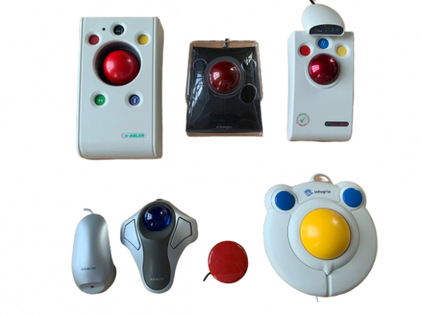
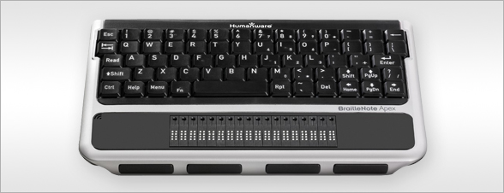
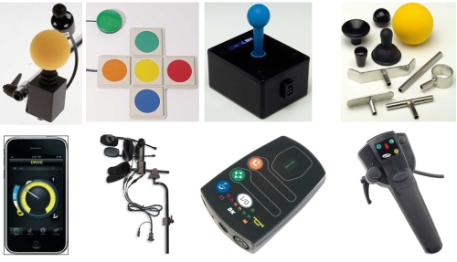

Outils numériques
Une partie des modes d’accès à l’informatique, avec des outils permettant la navigation via des commande au niveau de la tête, répondant au souffle, un clavier en braille ou encore des trackballs.
It is dangerous to go alone! Take this.

Slide 8
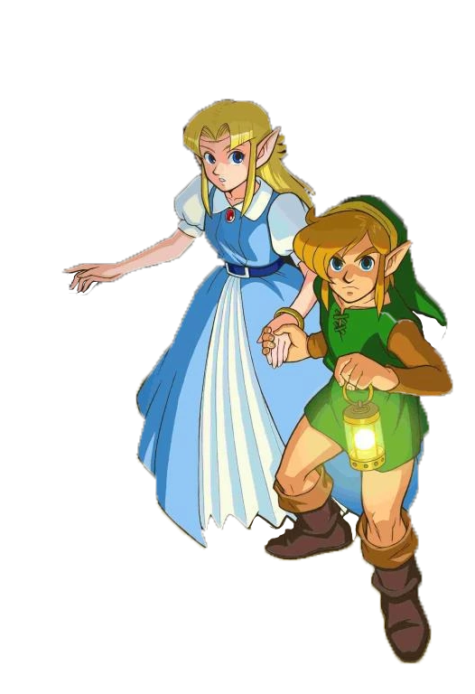
Et la loi dans tout ça ?
Loi pour une République Numérique promulguée le 8 octobre 2016
Rendre accessible sites et contenus internet, intranet, extranet, applications mobile, progiciels, mobilier urbain numérique (mention du niveau d’accessibilité du site obligatoire)
Mise à jour de la loi du 11 février 2005 pour élargir aux :
organismes délégataires d'une mission de service public
entreprises dont le chiffre d'affaires est d’au moins 250 millions d’euros (Décret n° 2019-768 publié le 24 juillet 2019)
rendre public un schéma pluriannuel d’amélioration de l’accessibilité numérique et
un plan d’actions annuel associé
publier une déclaration d’accessibilité sur chaque site web et application mobile
former toutes les parties prenantes du numérique
améliorer l’accessibilité de ses produits et services numériques (sites web, Intranet et Extranet, applications mobile, documents numériques, audios et vidéos) sur un maximum de 3 ans.

Slide 9

Évolution du WCAG dans le temps
Sortie officielle du WCAG 1.0
5 Mai 1999
WCAG 2.0
11 Décembre 2008
WCAG 2.2
Fin 2022
WCAG 2.1
5 Juin 2018
14 recommandations divisées en 75 points de contrôle.
Le premier objectif est de rendre le contenu navigable et compréhensible.
4 principes organisés autour du « POUR » :
Perceivable
Operable
Understandable
Robust
61 critères de succès répartis en 12 recommandations, dont 38 niveaux A et AA.
L’objectif est d’avoir des recommandations universelles applicables à tout contenu numérique.
Cette extension ajoute 12 nouveaux critères de succès, une recommandation et une évolution technique.
permettant d’améliorer l’accessibilité pour les déficients cognitifs, les malvoyants et les utilisateurs d’appareils mobiles.
Cette nouvelle mise à jours ajoute 9 nouveaux critères de succès pour un total de 87, dont 58 critères pour les niveaux A et AA.
À l’instar du WCAG 2.1, le WCAG 2.2 cherche à améliorer l’accessibilité pour les trois groupes : déficients cognitifs, malvoyants et utilisateurs sur appareils mobiles.
Notes:
#Chains
@Chaînes de valeur

Slide 10
Flux de validation du WCAG
Pour devenir une recommandation officielle, les critères doivent suivrent les étapes listées ci-dessous :
Working Draft : Ces brouillons sont publiés et annoncés spécifiquement pour demander un examen et une contribution à la communauté. Généralement, plusieurs versions d’un rapport technique sont publiées.
Wide Review Working Draft : Lorsqu’un groupe estime avoir répondu tous les commentaires et exigences techniques, il fournit un document complet.
Candidate Recommendation : L’objectif principal de cette étape est de s’assurer que le rapport technique peut être mis en œuvre. Le rapport technique est stable à ce stade mais peut être modifier en fonction de l’expérience de mise en œuvre.
Proposed Recommendation : Le W3C annonce le rapport technique en tant que recommandation proposée, le rapport est soumis aux membres du W3C pour approbation.
W3C Recommendation (web standard) : Une fois que le rapport technique a obtenu le soutien du W3C, il est publié sous forme de recommandation.
La version actuelle du WCAG 2.2 en est à l’étape « Proposed Recommendation ».

Slide 11
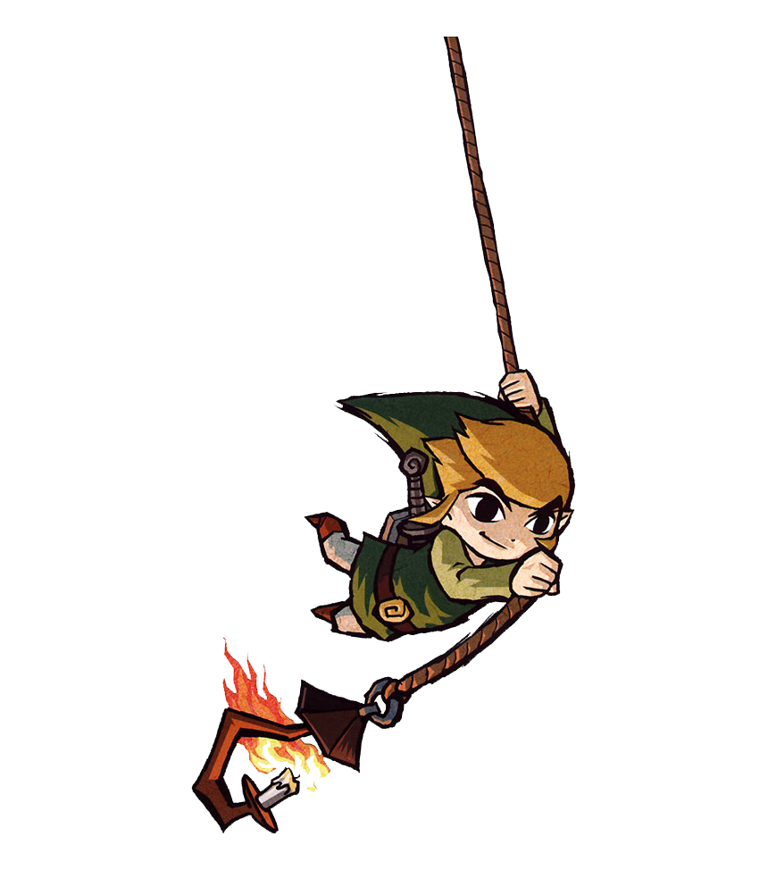
Méthodologie de l’audit chez Orange Outils
Afin de nous aider à auditer, nous utilisons un certains nombres d’outils :
NVDA
Colour Contrast Analyser (CCA)
Axe DevTools
Wave
HeadingMaps
Valideur
Web developer (Désactivation du CSS)
Zoom navigateur
Bookmarklets

Slide 12
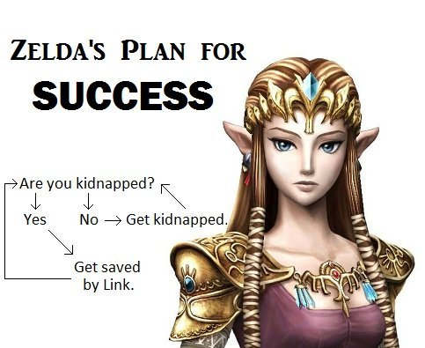
Méthodologie de l’audit chez Orange comment ?
Échantillon de pages
Checklist
Outils
Méthode, plan de test
Relecture
Formation, montée en compétences, veille, échange…

Slide 13
Méthodologie de l’audit chez Orange Va11ydette
Nous utilisons un support en ligne nommé « va11ydette », cet outil permet :
De suivre un processus d’audit cadré
D’avoir une grille de tests organisés par thèmes et des modes opératoires détaillés
Uniformiser l’interprétation des critères et donc sécuriser les résultats
Des checklists paramétrées selon les besoins (Web, Android ou iOS)
Obtenir une note de conformité globale en pourcentage
Générer une déclaration de conformité

Slide 14
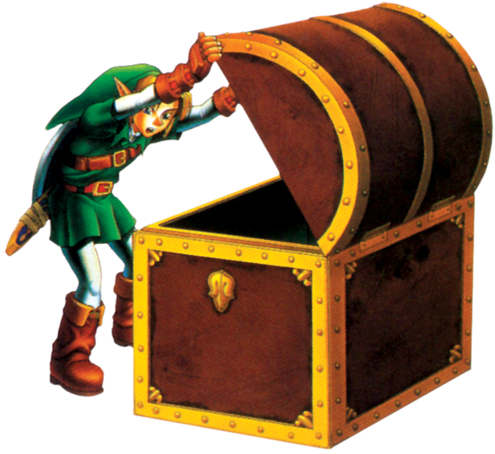
Modification apporté par le WCAG 2.2
Le SEULE changement apporté par l’arrivé du WCAG 2.2 à WCAG 1,1 concerne la modification de niveau sur le critère 2.4.7 – Focus visible
Le critère passe du niveau AA au niveau A.

Slide 15
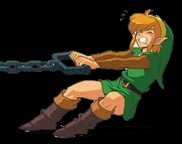
Glisser déposer WCAG – 2.5.7 (Level AA)
Objectif :
Les fonctionnalitées utilisant l’action de glisser et déposer doivent avoir une alternative.
Exceptions :
Ce critère ne vise que les actions dont seul les points de départ et d’arrivée sont pris en compte, (action de glisser/ déposer un ticket dans un tableau Kanban par exemple) et ne tiens pas compte des actions dit de “multi-points”, couvert dans le critère WCAG 2.5.1
Critère de succès :
Toutes les fonctionnalités qui utilisent un mouvement de glissement pour opérer peuvent être réalisées par un pointage à contact unique sans glisser, à moins que le glissement soit essentiel ou que la fonctionnalité soit déterminée par l'agent utilisateur et non modifiée par l'auteur.
À noter :
Les critères de réussite 2.1.1 Clavier et 2.1.3 Clavier (sans exception) exigent que les fonctions de glisser déposer soient accessibles au clavier. Cependant, être conforme aux exigences clavier pour une opération de glisser déposer ne répond pas automatiquement à ce critère de succès.

Slide 16
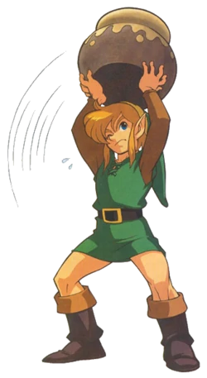
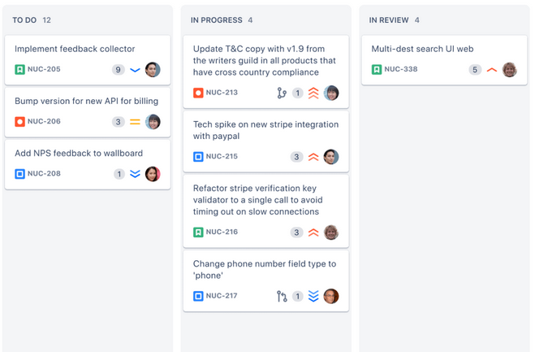
Glisser deposer - Exercices WCAG – 2.5.7 (Level AA)
Exercice 1 :
Je développe un tableau scrum, et je souhaite le rendre accessible, quelles sont mes possibilités ?

Slide 17
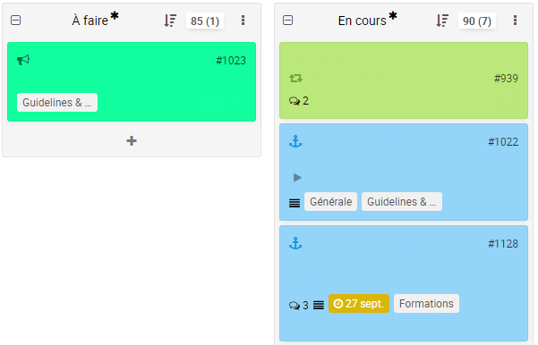
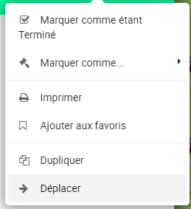
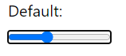
Glisser deposer - Exemples WCAG – 2.5.7 (Level AA)
Sur les outil de gestion de projet «kanban» par exemple, déplacer une tuile est possible via un glisser / déposer, et il est également possible en allant dans le menu, et en cliquant sur « déplacer ».
Un contrôle de valeur via une barre accepte également de déplacer la valeur en cliquant autre part sur la barre.

Slide 18
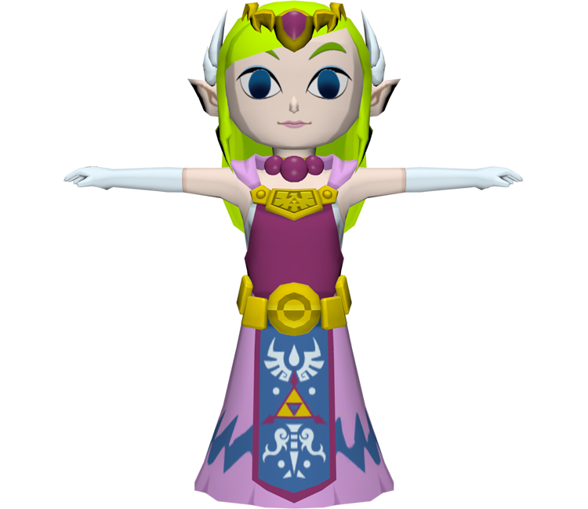
Taille de la zone interactive WCAG – 2.5.8 (Level AA)
Objectif :
S’assurer que la taille de la zone interactive soit suffisamment grande et espacée.
Exceptions :
L'exigence ne s'applique pas aux cibles lorsqu'elles sont masquées par le contenu affiché à la suite d'une interaction de l'utilisateur ou d'un comportement scripté du contenu (popin, modale, dialog, cookie…)
Critère de succès :
La taille de la cible pour les entrées pointeur est d'au moins 24 x 24 pixels CSS, sauf si :
Espacement : le décalage cible est d'au moins 24 pixels CSS par rapport à chaque cible adjacente ;
Équivalent : La fonction peut être faite via un contrôle différent sur la même page qui répond à ce critère.
Inline : la cible est dans une phrase ou un bloc de texte ;
Contrôle de l'agent utilisateur : la taille de la cible et le décalage cible sont déterminés par l'agent utilisateur et ne sont pas modifiés par l'auteur ;
Essentiel : Une présentation particulière de la cible est indispensable ou légalement requise pour véhiculer l'information ;
À noter :
L’exigence de ce critère est indépendante du niveau de zoom de la page, la taille des pixel CSS des éléments ne change pas.
Les listes de liens ne font pas exception, et doivent respectées l’exigence de distance d’au moins 24px CSS
24 px

Slide 19
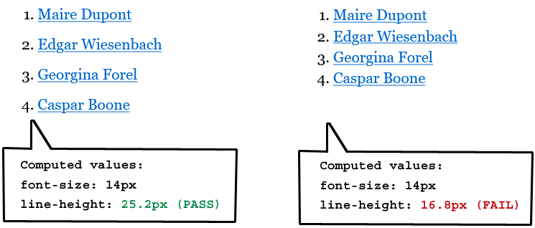
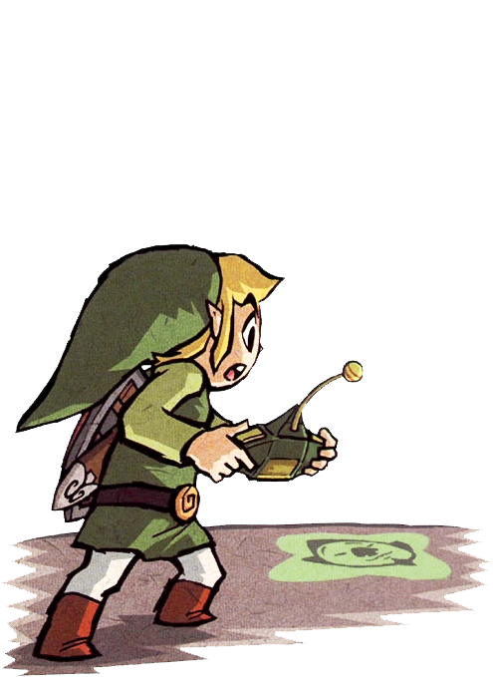
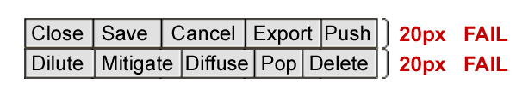
Taille de la zone interactive - exercices WCAG – 2.5.8 (Level AA)
Utilisation de l’extension chrome/firefox « dimensions » ou du bookmarklets « 24x24 pixel cursor » peuvent être utiles pour vérifier la distance entre les éléments.
Exercice 1 :
Les listes de liens sont elles conformes ?
Exercice 2 :
Ces boutons sont-ils conforme ?
70 px
50 px
90 px
80 px
45 px
20 px
20 px
25 px
16 px

Slide 20
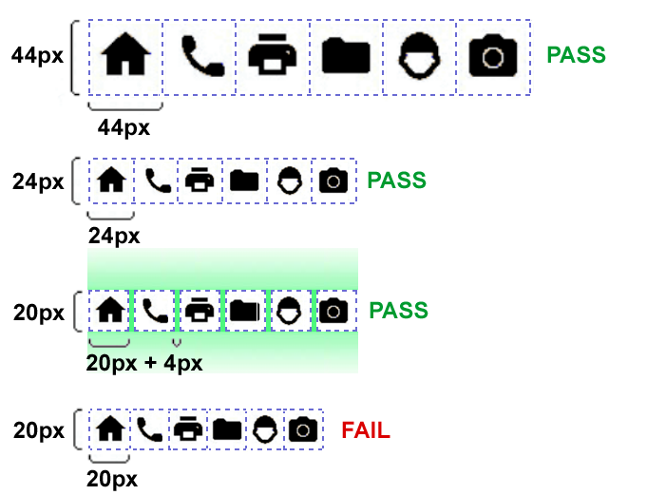
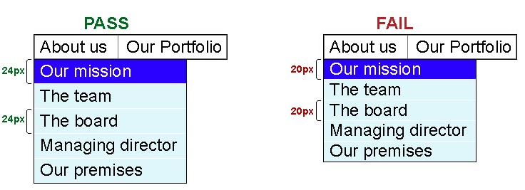
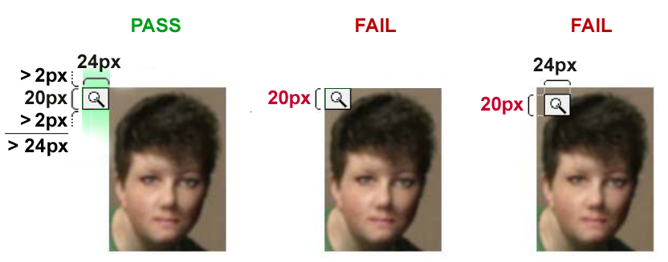
Taille de la zone interactive - exemples WCAG – 2.5.8 (Level AA)

Slide 21
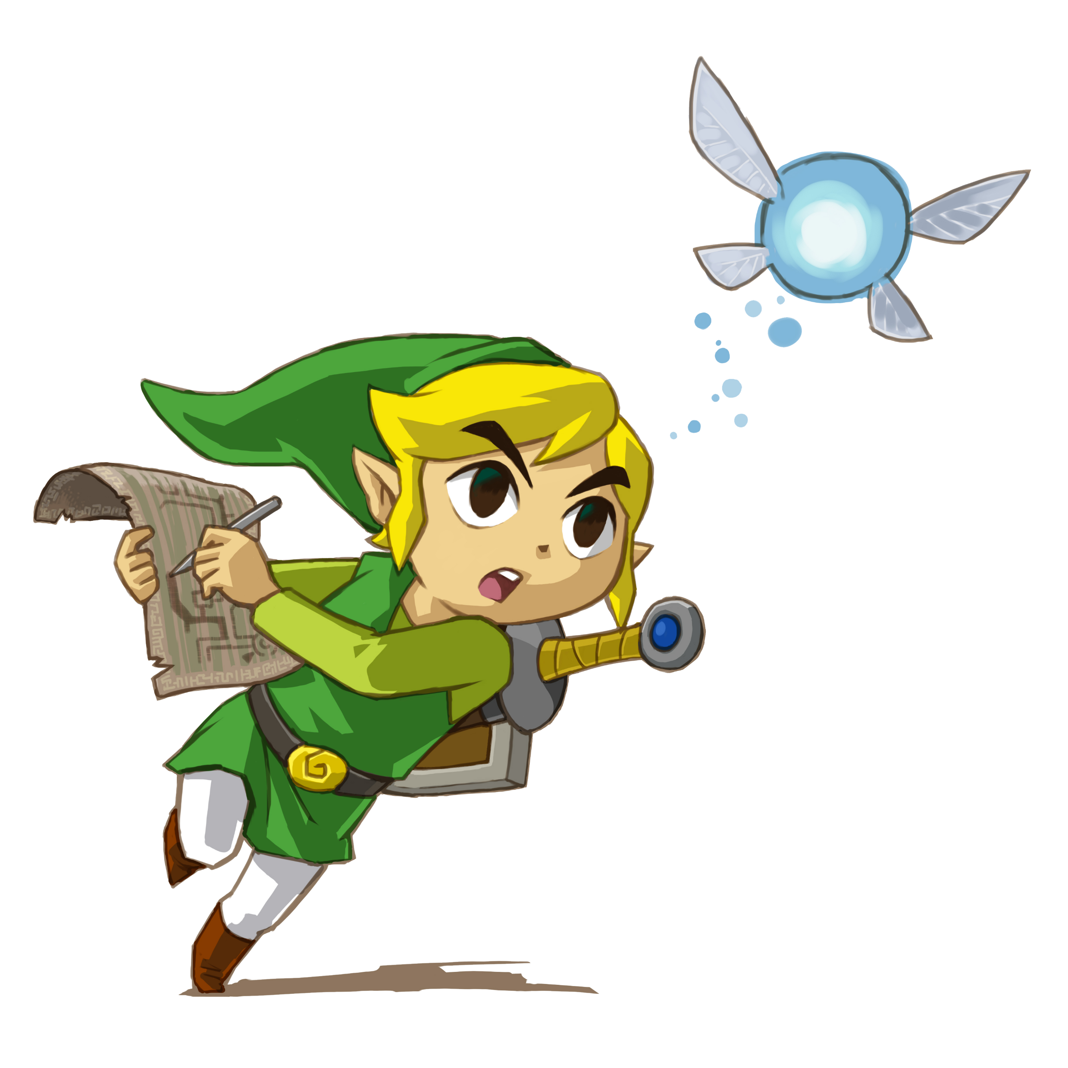
Aide persistante WCAG – 3.2.6 (Level A)
Exceptions :
Ce critère est applicable uniquement si le site propose déjà une aide.
Le critère n’est également pas applicable si :
Le contenu du site est archivé
Trouver de l’aide invaliderait l’utilité de la page (pour le passage d’un examen par exemple)
Objectif :
Si une aide est disponible sur le site web, elle sera toujours atteignable au même endroit et dans le même ordre relatif que sur les autres pages du site.
Critère de succès :
Si une page Web contient un mécanisme d'aide et que ce mécanisme est répété sur plusieurs pages Web au sein d'un ensemble de pages Web, il doit apparaitre dans le même ordre relatif par rapport au contenu des autres pages, à moins qu'une modification ne soit initiée par l'utilisateur.
À noter :
Les pages du site doivent être vues avec le même niveau de zoom et la même orientation.
Peuvent être considérés comme des aides :
Des coordonnées humaines (telephone, adresse, heures d’ouverture etc.)
Système de messagerie (chat client, formulaire de contact ou un canal de discussion de réseau social, par exemple)
Les liens vers des aides (FAQ, page de support, etc.)
Système de discussion automatisé via un chatbot

Slide 22
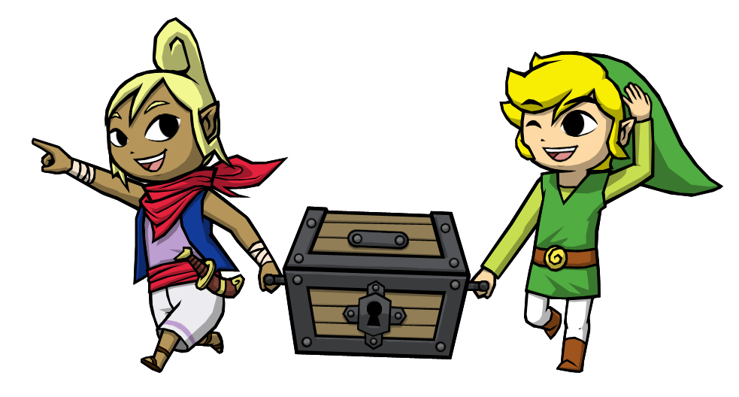
Aide persistante- exemples WCAG – 3.3.9 (Level A)
Formulaire de prise de rendez-vous médical
Lorsque le service qu'un patient essaie de réserver n'est pas facilement trouvable dans l'interface, il peut avoir besoin d'une aide humaine. Une option de messagerie intégrée (chat client) leur permet d'interagir rapidement avec un membre du personnel qui peut les aider, sans avoir à gérer une seconde interface.
Trouver un document ou une procédure spécifique
Un employé qui doit accomplir une tâche peut avoir de la difficulté à trouver le document ou la procédure spécifique sur le site Web de son employeur. Une page « Comment faire » peut inclure les informations qui leur permettent d'effectuer cette tâche de manière indépendante.

Slide 23
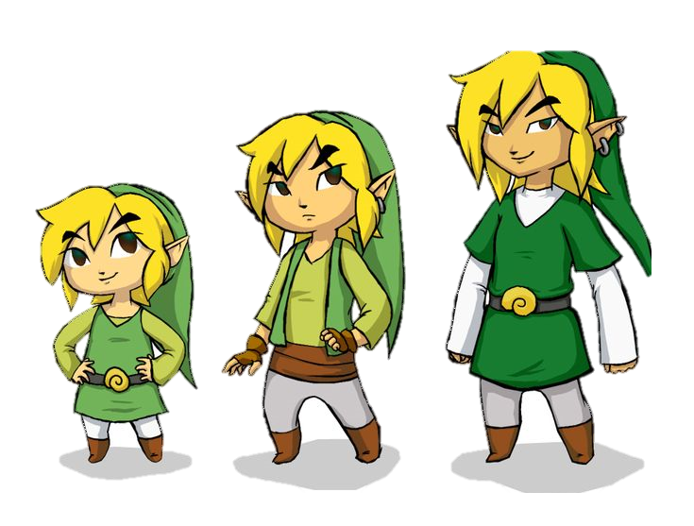
Saisie Redondante WCAG – 3.3.9 (Level A)
Objectif :
S’assurer que l’utilisateur peut naviguer dans des processus à plusieurs étapes.
Exceptions :
Une utilisation essentielle de la fonction, comme les jeux de mémoire.
L’information est requise par mesure de sécurité, par exemple le fait de remplir une seconde fois le mot de passe désirée à la création d’un compte.
Dans le cas ou l’information stockée n’est plus valide.
Critère de succès :
Les informations déjà saisie par l’utilisateur doivent être mémorisées pour chaque étape par le site web :
Soit via un remplissage automatique
Soit présentées à l’utilisateur pour que l’information soit remplie de nouveau.
Via la sélection d’un champ (menu déroulant possible).
Via la possibilité de copier l’information et de la recoller dans le champ.
Soit en Cochant une case pour valider une information déjà remplit (exemple : une Adresse de livraison similaire à l’adresse de facturation)
À noter :
L’auto-completion des navigateurs n’est pas considéré comme suffisant, étant donné que le site doit être à l’origine du stockage des informations fournies.
Le site web n’a pas obligation à retenir les informations si l’utilisateur quitte sa session.

Slide 24
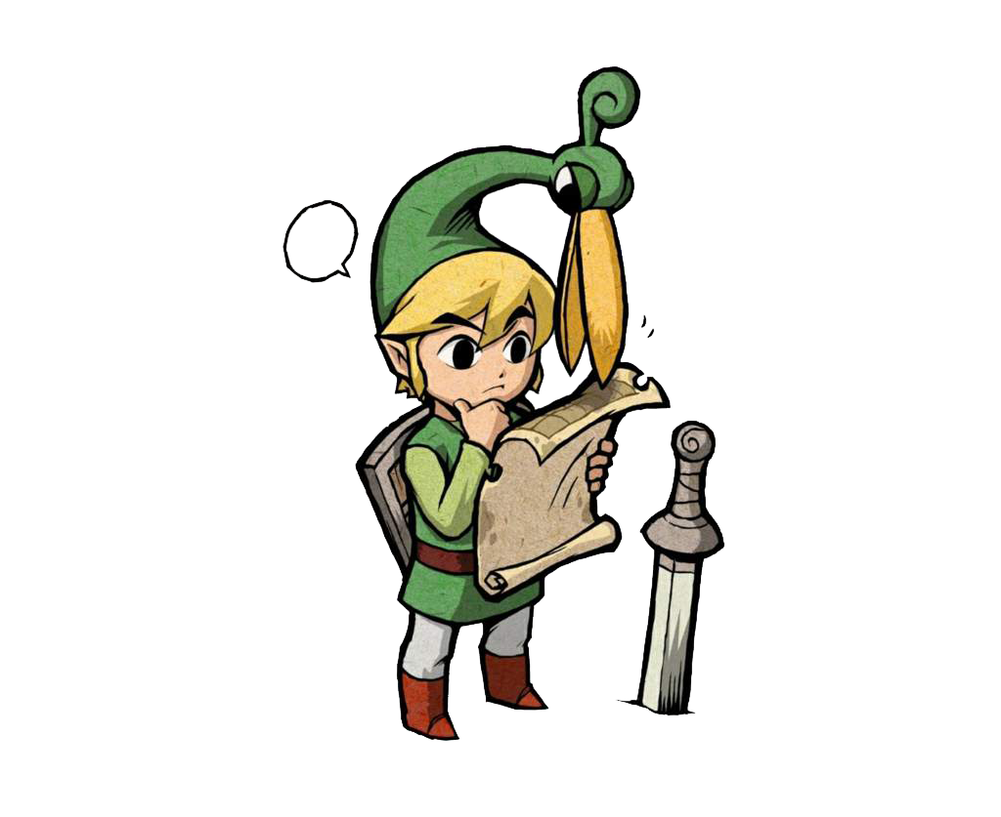
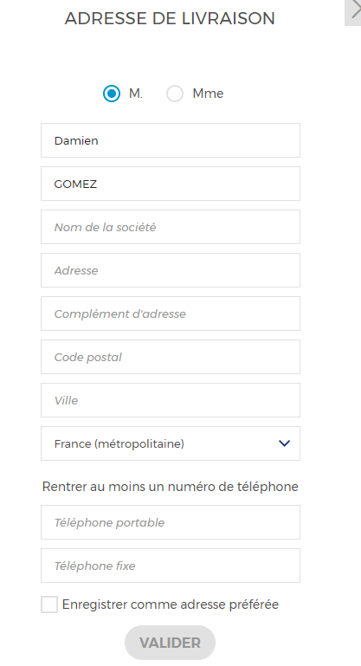
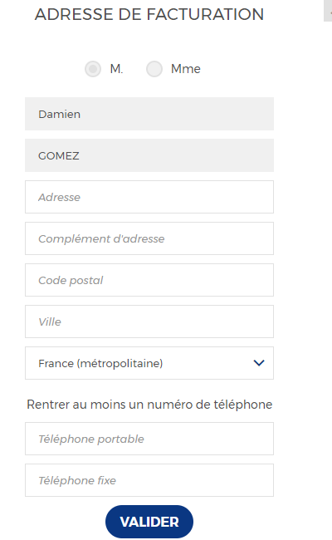
Saisie Redondante - exercices WCAG – 3.3.9 (Level A)
Exercice :
Je suis sur un site pour commander une yaourtière édition spécial « Zelda Breath of the wild », une fois mon adresse de livraison rempli, le site me demande mes coordonnées pour l’adresse de facturation.
Qu’elles seraient les possibilités pour rendre ce critère conforme ?

Slide 25
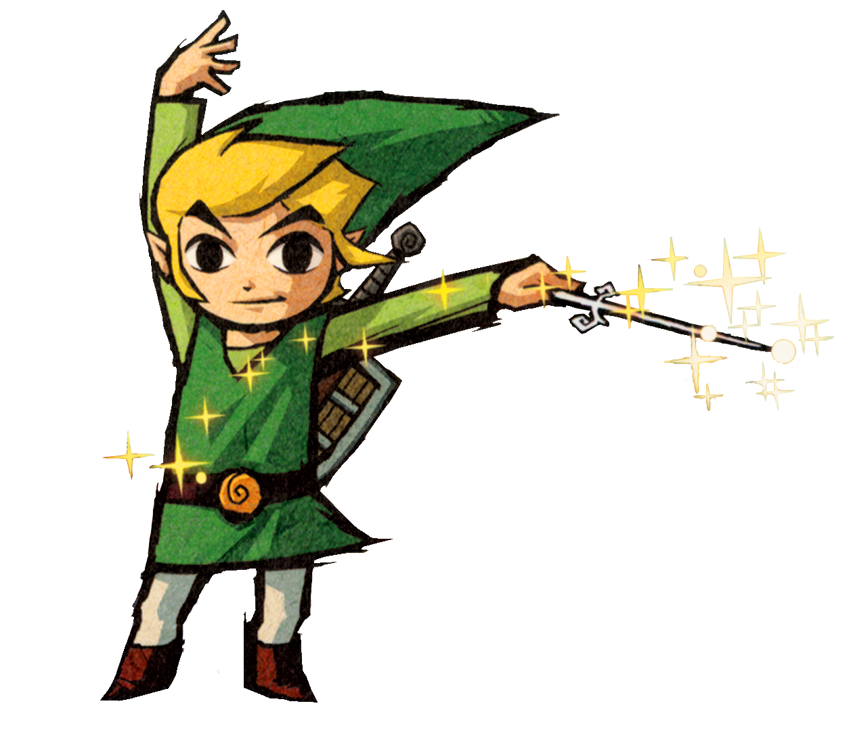
Saisie Redondante - exemples WCAG – 3.3.9 (Level A)
Un formulaire demande le numéro d'identification d'entreprise (ID) de l'utilisateur lors de la première étape d'un processus d'achat d'un nouvel ordinateur. Dans la dernière étape, l'utilisateur est invité à confirmer que l'ordinateur appartiendra à l'utilisateur (plutôt qu'à un collègue) et affiche à nouveau l'ID. Il permet à l'utilisateur de modifier l'ID, mais par défaut celui saisi précédemment est déjà dans les champs de coordonnées.
Un formulaire sur un site e-commerce permet à l'utilisateur de confirmer que l'adresse de facturation et l'adresse de livraison sont la même adresse.
Une page de résultats de recherche pré-remplit le champ de recherche avec le terme de recherche saisi précédemment.

Slide 26
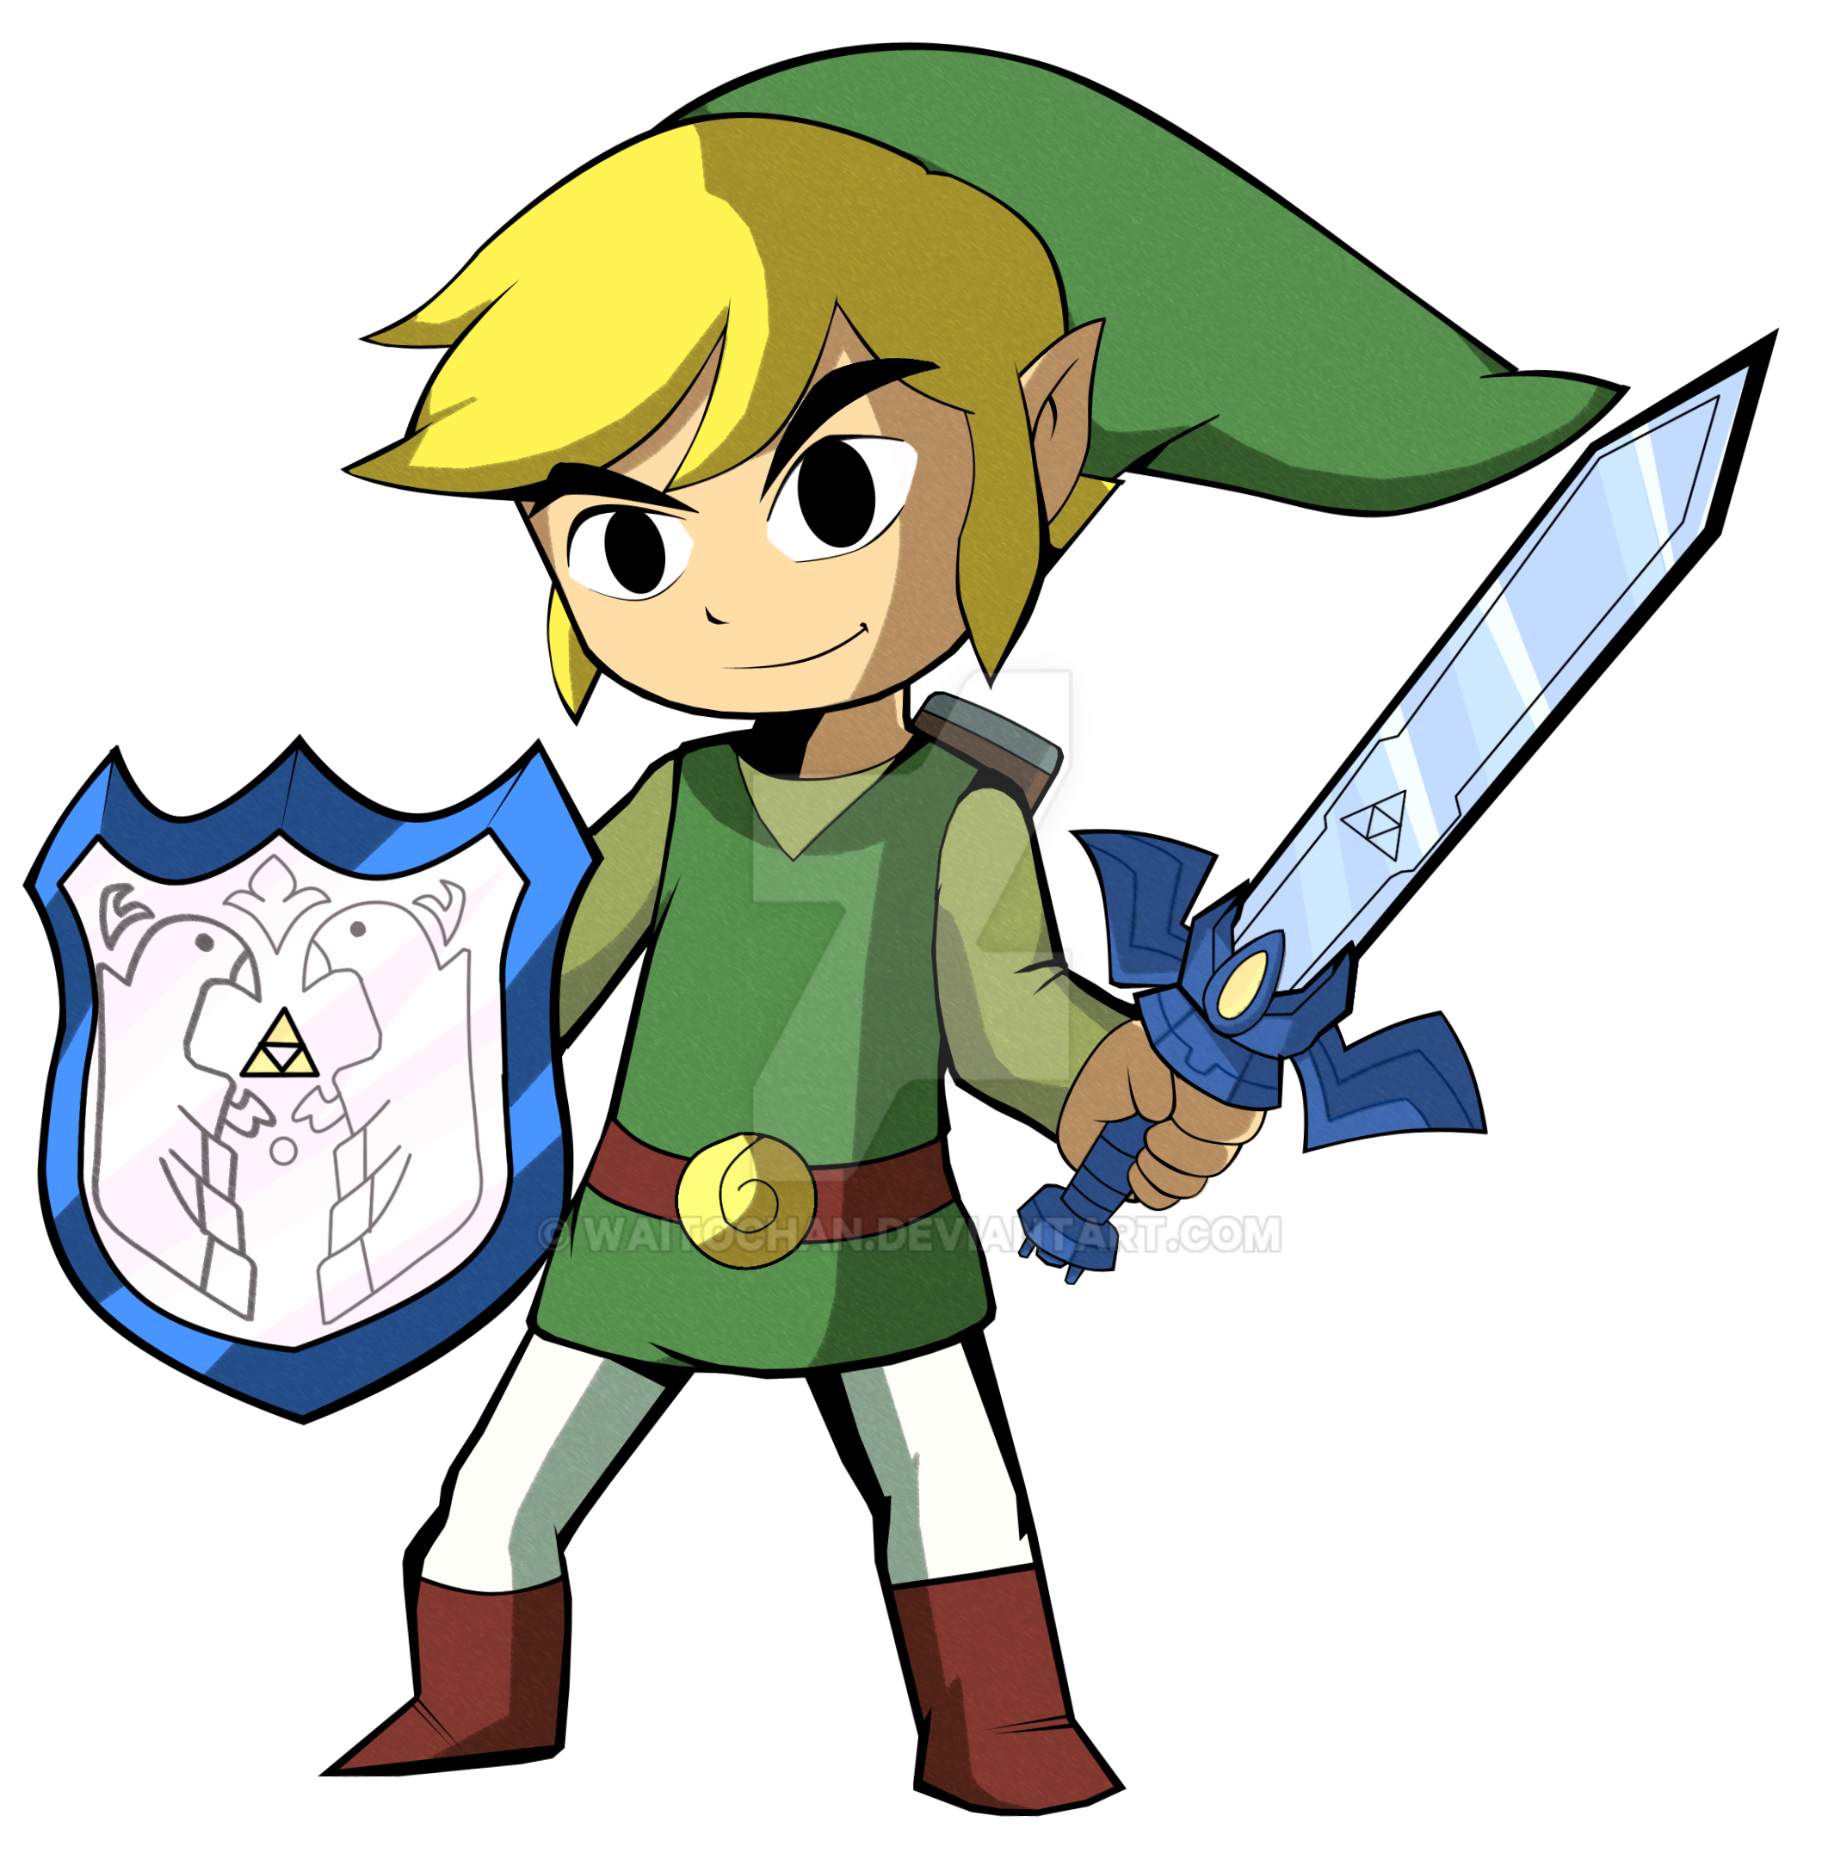
Visibilité du focus WCAG – 2.4.11 (Level AA)
À risques
Objectif :
Le but de ce critère de succès (SC) est de s'assurer qu'un indicateur de focus du clavier est clairement visible et discernable
Exceptions :
L'indicateur de focus est déterminé par l'agent utilisateur et ne peut pas être ajusté par l'auteur, ou
L'indicateur de focus et la couleur de fond de l'indicateur ne sont pas modifiés par l'auteur.
Critère de succès :
Lorsque l'indicateur de focus du clavier est visible, une ou les deux conditions suivantes sont vraies :
L'ensemble de l'indicateur de focus répond à toutes les conditions suivantes :
Enclos le composant ou le sous-composant de l'interface utilisateur qui est ciblé, et
A un rapport de contraste d'au moins 3:1 entre les mêmes pixels dans les états focalisés et non focalisés, et
A un rapport de contraste d'au moins 3:1 par rapport aux couleurs indicatrices non focalisées adjacentes.
L'aire de l'indicateur de focus répond à toutes les conditions suivantes :
Est au moins aussi grand que la surface d'un périmètre d'un pixel CSS d'épaisseur du composant ou sous-composant non focusé, ou est au moins aussi grand qu'une ligne épaisse de 4 pixels CSS le long du côté le plus court de la boîte englobante minimale du composant non focusé ou sous-composant, et
A un rapport de contraste d'au moins 3:1 entre les mêmes pixels dans les états focusés et non focusés, et
A un rapport de contraste d'au moins 3: 1 par rapport aux couleurs adjacentes de l'indicateur de non focus, ou n'est pas plus mince que 2 pixels CSS.
À noter :
Ce qui est perçu comme composant ou sous-composant de l'interface utilisateur (pour déterminer l'enceinte ou la taille) dépend de sa présentation visuelle.
La présentation visuelle inclut le contenu visible du composant, la bordure et l'arrière-plan spécifique au composant. Il n'inclut pas les effets d'ombre et de lueur en dehors du contenu, de l'arrière-plan ou de la bordure du composant.
Des exemples de sous-composants pouvant recevoir un indicateur de focus sont les éléments de menu dans un menu déroulant ouvert ou les cellules pouvant être focalisées dans une grille.
Les calculs de contraste peuvent être basés sur des couleurs définies dans la technologie (telles que HTML, CSS et SVG). Les pixels modifiés par les améliorations de la résolution de l'agent utilisateur et l'anticrénelage peuvent être ignorés.

Slide 27
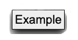
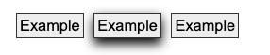

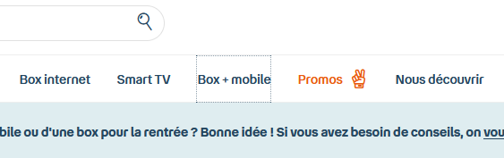
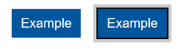
Visibilité du focus - exemples WCAG – 2.4.11 (Level AA)
Visibilité de focus non-conforme :
Visibilité de focus conforme :
Lorsqu'un dégradé est utilisé sur un indicateur de mise au point, la mesure de la surface ne doit inclure que la zone qui a suffisamment changé pour atteindre le rapport de contraste de 3:1
Si la zone modifié au focus est suffisamment grande, elle valide alors l’exigence du critère
ajouter un contour jaune à un lien est un changement de couleur du bleu au jaune. Ce changement a un rapport de contraste de 12:1
Ici le site utilise un focus natif du navigateur, on voit qu’il ne répond pas au exigences de taille ou de changement de contraste
le contour noir de 3 pixels répond aux exigences de taille et de changement de contraste. Le contour gris clair peut être ignoré

Slide 28
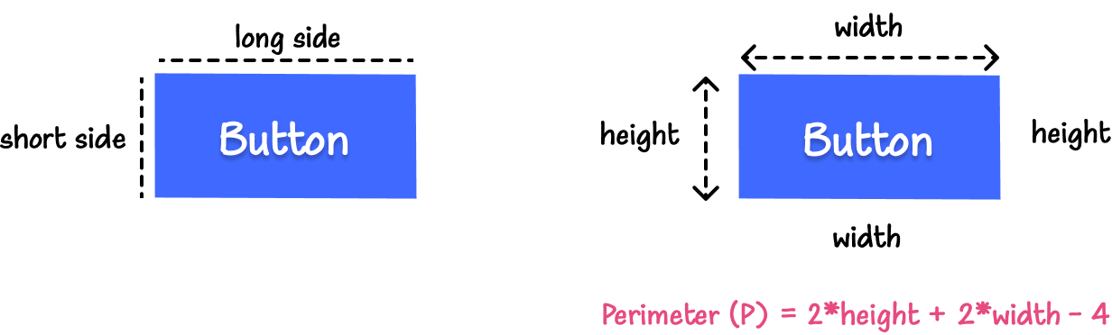
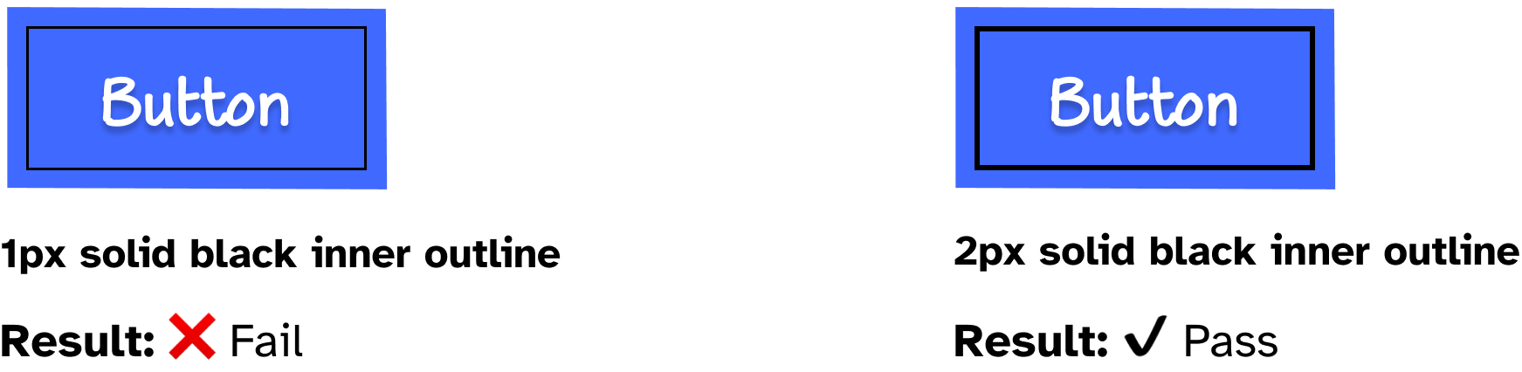
Visibilité du focus - exemples WCAG – 2.4.11 (Level AA)
Visibilité de focus non-conforme :
150px by 75px button. Le périmètre du bouton est :
150px + 150px + 75px + 75px - 4px = 446px.
Un focus de 130px par 55px outline à l'intérieur du bouton a une surface de 336px, inférieur au périmètre de 446px.
En doublant l’épaiseur, on obtient 732px, donc OK
Attention au dotted !

Slide 29
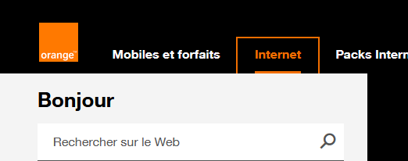
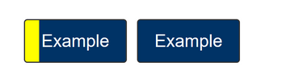


Visibilité du focus - exercices WCAG – 2.4.11 (Level AA)
Exercice 1 :
Ce focus est-il conforme ?
Exercice 2 :
Ce focus est-il conforme ?
4px
Exercice 3 :
Ce focus est-il conforme ?

Slide 30

Focus non masqué (Minimum) WCAG – 2.4.12 (Level AA)
Objectif :
Pour les personnes voyantes à mobilité réduite qui utilisent un appareil semblable à un clavier (par exemple, un interrupteur, une entrée vocale), il est très important de connaître le point de focalisation actuel. Lorsque vous progressez dans une page, un autre contenu peut masquer l'élément ciblé.
Exceptions :
Critère de succès :
Lorsqu'un composant d'interface utilisateur reçoit le focus du clavier, le composant n'est pas entièrement masqué en raison du contenu créé par l'auteur.
À noter :
Les types de contenu typiques qui peuvent chevaucher des éléments ciblés sont les pieds de page collants, les en-têtes collants ou les dialogues non modaux. Lorsqu'un utilisateur parcourt la page, ces couches de contenu peuvent masquer l'élément ciblé, y compris l'indicateur de focus.
Si l'interface est configurable de manière à ce que l'utilisateur puisse déplacer les barres d'outils et les boîtes de dialogue non modales, seules les positions initiales du contenu déplaçable par l'utilisateur seraient prises en compte dans ce critère. s types de contenu typiques qui

Slide 31
Focus non masqué (Augmenté) WCAG – 2.4.13 (Level AAA)
Objectif :
L'objectif de ce critère de succès est de s'assurer qu'un composant avec le focus clavier est visible. Ce critère est étroitement lié à « Focus non masqué (Minimum) » mais nécessite que l'ensemble du composant soit visible.
Exceptions :
Critère de succès :
Lorsqu'un composant d'interface utilisateur reçoit le focus du clavier, aucune partie de l'indicateur de focus n'est masquée par le contenu créé par l'auteur.
À noter :

Slide 32
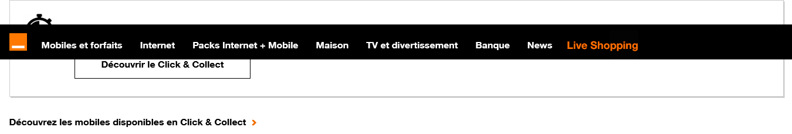
Focus non masqué et (Augmenté) WCAG – 2.4.13 (Level AAA) WCAG – 2.4.12 (Level AA)

Slide 33
Authentication accessible WCAG – 3.3.7 (Level AA)
Objectif :
Pour chaque étape d’un processus d’authentification possédant un test qui repose sur une fonction cognitive, il existe au moins une autre méthode d’authentification qui ne repose pas sur une fonction cognitive
Exceptions :
Critère de succès :
Un test des fonctions cognitives (comme la mémorisation d'un mot de passe ou la résolution d'un casse-tête) n'est requis pour aucune étape d'un processus d'authentification, sauf si cette étape fournit au moins l'un des éléments suivants :
Alternative: Une autre méthode d'authentification qui ne repose pas sur un test des fonctions cognitives.
Mécanisme: Un mécanisme est disponible pour aider l'utilisateur à effectuer le test des fonctions cognitives.
Reconnaissance d'objets: Le test des fonctions cognitives consiste à reconnaître des objets.
Contenu personnel: Le test des fonctions cognitives consiste à identifier le contenu non textuel que l'utilisateur a fourni au site Web.
À noter :
Les objets à reconnaître et le contenu fourni par l'utilisateur peuvent être des images, des vidéos ou des sons.
Voici des exemples de mécanismes qui satisfont à ce critère :
prise en charge de la saisie de mot de passe par les gestionnaires de mots de passe pour réduire les besoins en mémoire,
copier et coller pour réduire l aceharge cog(nitive de la ressaisie.

Slide 34

Authentication accessible (pas d’exception) WCAG – 3.3.8 (Level AAA)
Objectif :
L'objectif de ce critère de succès est de s'assurer qu'il existe une méthode accessible, facile à utiliser et sécurisée pour se connecter, accéder au contenu et entreprendre des tâches. Ce critère est identique à l'authentification accessible mais sans les exceptions pour les objets et le contenu fourni par l'utilisateur.
Exceptions :
Critère de succès :
Un test des fonctions cognitives (comme la mémorisation d'un mot de passe ou la résolution d'un casse-tête) n'est requis pour aucune étape d'un processus d'authentification, sauf si cette étape fournit au moins l'un des éléments suivants :
Alternative: Une autre méthode d'authentification qui ne repose pas sur un test des fonctions cognitives.
Mécanisme: Un mécanisme est disponible pour aider l'utilisateur à effectuer le test des fonctions cognitives.
À noter :

Slide 35
Authentication accessible - exemples WCAG – 3.3.7 (Level AA)
Un site Web utilise un nom d'utilisateur et un mot de passe correctement balisés comme authentification de connexion. Le navigateur de l'utilisateur ou l'extension du gestionnaire de mots de passe tiers intégré peut identifier le but des entrées et remplir automatiquement le nom d'utilisateur et le mot de passe.
Un site web ne block pas la fonctionnalité de « coller », l’utilisateur peut utiliser un gestionnaire de mot de passe et faire un copier/coller dans le champ de mot de passe.
Un site Web qui nécessite une authentification à deux facteurs affiche un QR code qui peut être scanné par une application sur l'appareil d'un utilisateur pour confirmer son identité
L’utilisation d’une clé USB de sécurité permettant la génération d’un token pour s’authentifier sur un site web demandant une authentification à deux facteurs.

Slide 36
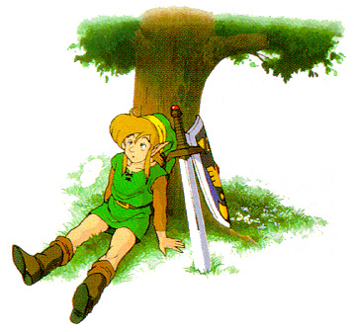
Conclusion

